Slide 1
бюджет Барабанщиковского сельского поселения Дубовского района 2019год и плановый период 2020 и 2021годов.

Slide 2
Основные направления бюджетной политики и основные направления налоговой политики и основные направления налоговой политики Барабанщиковского сельского поселения на 2019-2021 годы (Администрации Барабанщиковского сельского поселения Постановление от 15.10.2018 № 68)
Прогноз социально –экономического развития Барабанщиковского сельского поселения на2018-2020 годы (Постановление Администрации Барабанщиковского сельского поселения от 07.07.2017 № 71
Муниципальные программы Барабанщиковского сельского поселения
Основа формирования местного бюджета на 2019 года

Slide 3
*Особенности формирования бюджета на 2019 год и плановый период 2020 и 2021 годов
Внесен в Собрание депутатов -27.12.2018г.
Основание
бюджет на 3 года
-Прогноз социально –экономического развития Ростовской области на 3-х-летний период
- Основные направления бюджета и налоговой политики Барабанщиковского сельского поселения 2019-2021 годы
- Документы стратегического планирования –на долгосрочный период
В целях повышения точности расчетов в рамках изменений макроэкономических условий

Slide 4
Бюджет на 2019 год и плановый период 2020 и 2021 годов содержит приоритетные пути реализации основных задач:
Повышение эффективности и результативности имющихся инструментов программно –целевого управления и бюджетирования
Создание условий для повышения качества предоставляемых муниципальных услуг
Повышение эффективности процедур проведения муниципальных закупок
Совершенствование процедур предварительного и последующего контроля .в том числе уточнение порядка и содержания мер принуждения к нарушениям в финансово-бюджетной сфере
Обеспечение открытости бюджетного процесса перед гражданами

Slide 5
Основные параметры местного бюджета на 2019 год
Доходы бюджета 6 937,3
Расходы бюджета 6 937,3 тыс.рублей
Налог на доходы физических лиц 382,7
Налог на имущество 1 151,7
Финансовая помощь из областного бюджета 4 901,9
Иные доходы 327,0
ЕСХН 174,0
Общественные вопросы 4 681,7
Культура 1 292,3
Жилищно–коммунальное хозяйство 603,5
Физическая культура 30,0
Национальная оборона 83,3
Образование 30,0
Социальная политика 72,0
Национальная безопасность 55,0
Национальная экономика 89,5

Slide 6
Основные параметры местного бюджета на плановый период 2019 -2020 годов
Доходы бюджета на 2020 год 3 801,2
Расходы бюджета на 2020 год 3 801,2 тыс.рублей
Налог на доходы физических лиц 407,6
Налог на имущество 1 165,8
Финансовая помощь из областного бюджета 2 031,0
Иные доходы 16,2
ЕСХН 180,6
Общественные вопросы 3 100,5
Культура 527,5
Национальная экономика 89,5
Национальная оборона 83,7

Slide 7
2021 год
Доходы бюджета на 2021год 3 658,8
Расходы бюджета на 2021 год 3 658,8 тыс.рублей
Налог на доходы физических лиц 426,4
Налог на имущество 1 180,0
Финансовая помощь из областного бюджета 1 847,8
Иные доходы 16,8
ЕСХН 187,8
Общественные вопросы 3 263,5
Культура 219,5
Национальная экономика 89,5
Национальная оборона 86,3

Slide 8
Динамика доходов местного бюджета Барабанщиковского сельского поселения 2018-2021 годы
2018год 2019год 2020год 2021год

Slide 9
Доходы бюджета
Поступающие в бюджет денежные средства
Налоговые доходы
Неналоговые доходы
Безвозмездные поступления
Среднедушевой бюджетный доход на жителя Барабанщиковского сельского поселения
6857,4
6550,8
3589,4
3455,0
2018
2019
2020
2021

Slide 10
Основные направления налоговой политики Барабанщиковского сельского поселения
Стимулирование экономического роста
Повышение прозрачности открытости бюджетного процесса
Повышение эффективности и оптимизация структуры бюджетных расходов

Slide 11
Налоговые и неналоговые доходы местного бюджета
тыс.рублей

Slide 12
Структура налоговых и неналоговых доходов местного бюджета 2019 год
Тыс.руб

Slide 13
Структура налоговых и неналоговых доходов местного бюджета 2020 года
Тыс.руб

Slide 14
Структура налоговых и неналоговых доходов местного бюджета 2021 года
Тыс.руб

Slide 15
Динамика поступлений имущественных налогов в местный бюджет тыс.рублей
Налог на имущество физических лиц

Slide 16
Доля муниципальных программ в общем объеме расходов , запланированных на реализацию муниципальных программ Барабанщиковского сельского поселения в 2019 году
Управление муниципальным имуществом 0,4 %
Охрана окружающей среды и рациональное природопользование 1,4%
Защита населения и территории от чрезвычайных ситуаций 0,7%
Развитие физической культуры и спорта 0,4%
Обеспечение общественного порядка и противодействие преступности 0,07%
Развитие культуры и туризма 18,6%
Обеспечение качественными жилищно-коммунальными услугами населения 3,9%
Энергоэффективность и развитие энергетики 0,4%
Содействие занятости населения 3,1%
Муниципальная политика 68,5%
Развитие транспортной системы 1,3%

Slide 17
Доля муниципальных программ в общем объеме расходов , запланированных на реализацию муниципальных программ Барабанщиковского сельского поселения в 2020 году
Развитие транспортной системы 2,4 %
Развитие культуры и туризма 13,9%
Муниципальная политика 79,1%

Slide 18
Доля муниципальных программ в общем объеме расходов , запланированных на реализацию муниципальных программ Барабанщиковского сельского поселения в 2021 году
Развитие транспортной системы 2,5%
Развитие культуры и туризма 6,0%
Муниципальная политика 84,3,9%

Slide 19
Структура муниципальных программ Барабанщиковского сельского поселения на 2019 год
Энергоэффективность и развитие энергетики(20,0 тыс.руб.-0,4%
Содействие занятости населения (215,0 тыс.руб.-3,1%
Всего
6 854,0 тыс.руб
Обеспечение общественного порядка (5,0 тыс.руб-0,07%)
Развитие физической культуры (30,0 тыс.руб-0,4%)
Развитие транспортной системы (89,5 тыс.руб.-1,3%
Охрана окружающей среды (98,5 тыс.руб.-1,4%
Защита населения от ЧС (50,0 тыс.руб.-0,7%
Обеспечение качественным ЖКУ (270,0 тыс.руб.-3,9%
Муниципальная политика (4753,7 тыс.руб.,-68,5%)
Управление муниципальным имуществом (30,0 тыс.руб.-0,4%
Развитие культуры (1292,3 тыс.руб..-18,6%)

Slide 20
Структура муниципальных программ Барабанщиковского сельского поселения на 2020 год
Всего
3624,5 тыс.руб
Развитие транспортной системы (89,5 тыс.руб.-2,3%
Муниципальная политика (3007,5 тыс.руб-82,98%)
Развитие культуры (527,5 тыс.руб.-14,55%

Slide 21
Структура муниципальных программ Барабанщиковского сельского поселения на 2021 год
Всего
3393,8 тыс.руб
Развитие транспортной системы (89,5 тыс.руб.-2,64%
Муниципальная политика (3084,8 тыс.руб-90,9%)
Развитие культуры (219,5 тыс.руб.-6,47%

Slide 22
Расходы местного бюджета ,формируемые в рамках муниципальных программ Ростовской области,и непрограммные расходы
2018 2019 2020 2021
6854,0 тыс.рублей
3099,4 тыс.рублей
3624,5 тыс.рублей
3393,8тыс.рублей
4326,6 тыс.рублей
83,3тыс.рублей
265,0 тыс.рублей
176,7тыс.рублей
-расходы местного бюджета ,формируемые в рамках муниципальных программ Барабанщиковского сельского поселения
Непрограммные расходы местного бюджета

Slide 23
Раздел «Общегосударственные вопросы»на 2019год
Расходы на функционирование исполнительного органа власти местных администраторов -4616,2 тыс.рублей
-Иные общегосударственные вопросы 65,5 тыс.руб.

Slide 24
Раздел «Общегосударственные вопросы»на 2020год
Расходы на функционирование исполнительного органа власти местных администраторов -3007,5 тыс.рублей
-Иные общегосударственные вопросы 93,0 тыс.руб

Slide 25
Раздел «Общегосударственные вопросы»на 2021 год
Расходы на функционирование исполнительного органа власти местных администраторов -2970,1 тыс.рублей
-Обеспечение проведения выборов и референдумов 114,5 тыс.руб
-Иные общегосударственные вопросы 178,7 тыс.руб

Slide 26
Культура ,кинематография
Финансовое обеспечение выполнения муниципального задания Барабанщиковского СДК учреждениями культуры –
в 2019году - 1292,3 тыс.рублей
в 2020году - 527,5 тыс.рублей
в 2021году - 219,5 тыс.рублей

Slide 27
Динамика расходов местного бюджета на культуру ,кинематографию
Тыс.рублей

Slide 28
Финансирование мероприятий по развитию жилищно-коммунальной инфраструктуры в 2019 году
603,5 тыс. руб на благоустройство

Slide 29
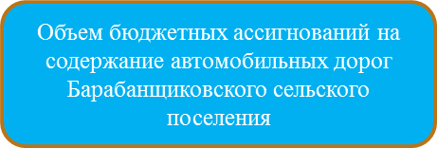
Дорожное хозяйство
Обеспечение дорожной деятельности в отношении автомобильных дорог муниципального значения
2019
2020
Направление расходов дорожного фонда Барабанщиковского сельского поселения
2021

Slide 30
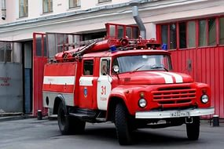
Расходы в Барабанщиковском сельском поселении пожарной безопасности в 2019 году составят 50,0 тыс.рублей.
-дооснащение современной техникой , оборудованием и снаряжением.

Slide 31
Структура Безвозмездных поступлений (в сопоставимых условиях) в 2018-2021 годах

Slide 32
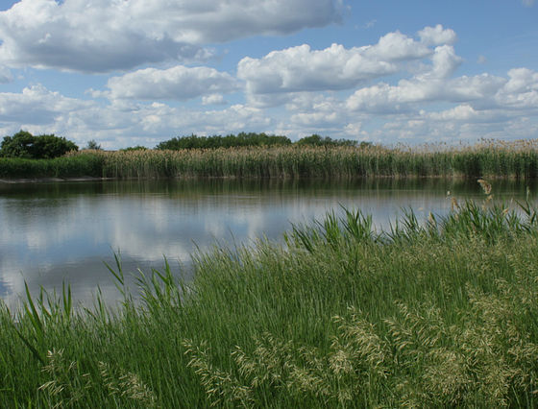

Slide 33
Благодарим за внимание!

